Slide 1
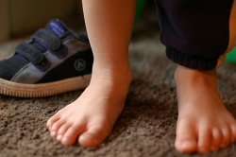
Descalzarse para entrar en el otro

Slide 2
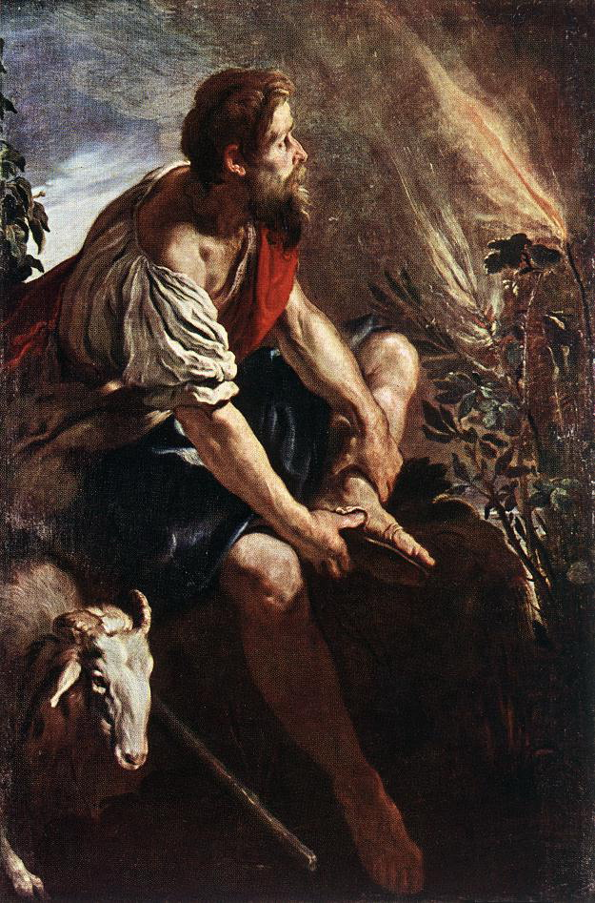
“No te acerques más, quítate tus sandalias porque lo que pisas es un lugar sagrado”
Fueron las palabras de Yahvé a Moisés ante la zarza que ardía sin consumirse, y pensé: “Si Dios habla al interior de mi hermano, su corazón es un lugar sagrado”.

Slide 3
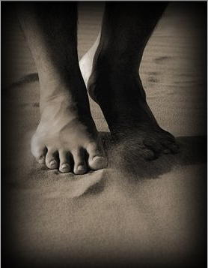
Pude ver también cómo descalzo, caminaba más lentamente; no usaba mi ritmo habitual, sino tratando de pisar suavemente.
Donde mis zapatillas habían dejado marcas, mi pie no las dejaba.
Pensé en cuántas marcas habré dejado en el corazón de mis hermanos a lo largo del camino y experimenté un gran deseo de entrar en los otros sin dejar un cartel que diga: “Aquí estuve yo”.

Slide 4
Después de este recorrido con el Señor, pude ver claramente
que descalzarse es entrar sin prejuicios,
...atento a la necesidad de mi hermano, sin esperar una respuesta determinada; es entrar sin intereses,
despojado de mi propio yo

